Slide 1
Методические указания к выполнению СРС

Slide 2
Самостоятельная работа студента (СРС):
Самостоятельная работа студента (семестровые задания) предусматривает выполнение в течение семестра 2 заданий, охватывающих пройденный материал дисциплины. Задания должны быть выполнены в письменном виде и сданы по мере выполнения согласно срокам. На основании Ваших письменных работ будет выводиться средняя оценка. Будет учитываться своевременность выполнения и сдачи работ.
Общие требования и методические указания к выполнению:
а) к практикуму по задачам термодинамики процессов: решение задач. Выполнение, решение согласно методике расчетов, соблюдение правильности выбора формул для расчета;
б) к открытому тестированию по механики жидкостей и газов:
объем – не менее 500 слов. Выполнение, согласно требуемым стандартам. Четкость изложения на конкретный вопрос, проблемно-тематическое раскрытие вопроса. Содержание - по персональным рекомендациям преподавателя. Поиск литературы производится самостоятельно, с привлечением интернет-источников, научной журнальной литературы и классических учебников.

Slide 3
ПРИМЕР СРС (к практикуму по задачам термодинамики процессов)

Slide 4
ЗАДАЧА
1. При барометрическом давлении 760 мм рт. ст. манометр, установленный на баллоне с газом, показывает 0,2 кгс/см². Как изменится показание манометра, если барометрическое давление упадет до 730 мм рт. ст.?
Р е ш е н и е. При изменении барометрического (атмосферного) давления абсолютное давление в резервуаре не изменится, но избыточное давление, представляющее разность между абсолютным и барометрическим, увеличится на
Δр = 760 - 730 = 30 мм рт. ст. = 4 кПа.
Следовательно,
р_{м2} = р_{м1} + Δр = 20 + 4 = 24 кПа.

Slide 5
ПРИМЕР СРС (к открытому тестированию по механики жидкостей и газов)

Slide 6
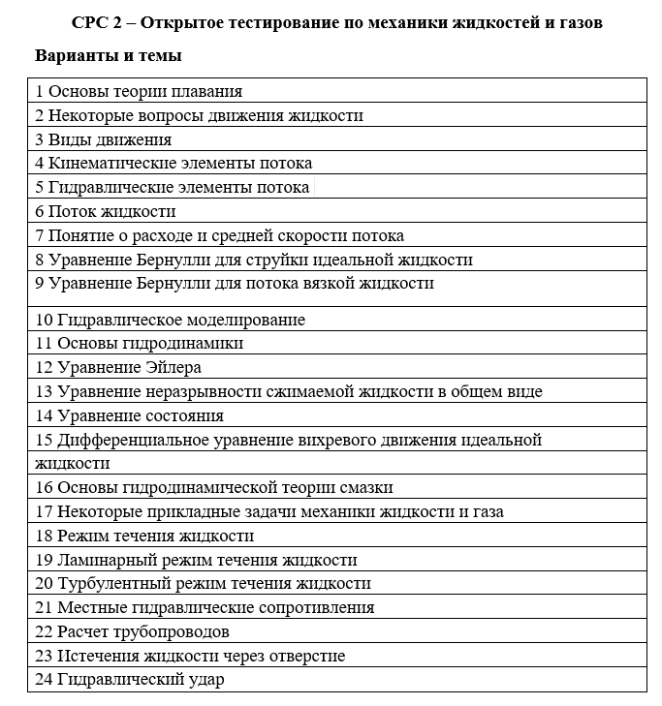

Slide 7
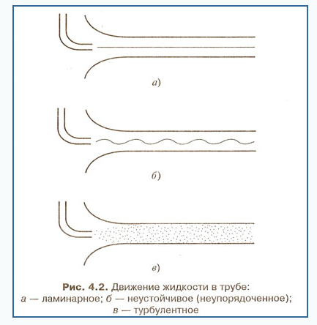
20 Турбулентный режим течения жидкости
Турбулентным называется движение жидкости, при котором ее частицы совершают неустановившиеся и неупорядоченные движения по достаточно сложным траекториям, в результате этого происходит интенсивное перемешивание различных слоев жидкости.
Турбулентное движение является неустановившимся движением.
Турбулентный режим наблюдается при больших скоростях, когда средняя скорость V>V_{кр2}, при этом происходит интенсивное перемешивание частиц в потоке жидкости.
Таким образом, ламинарное движение в трубе имеет место, когда V < V_{кpl}, турбулентное - V>V_{кр2}.
В пределах V_{кр2} > V > V_{кр1} движение является неустойчивым ламинарным движением.
Малейшее возмущение потока приводит к переходу неустойчивого ламинарного режима в турбулентный. Возмущение может произойти в результате некоторого сотрясения трубы в виде толчка, наличия в потоке тела, находящегося в состоянии колебания, и т.д.

Slide 8
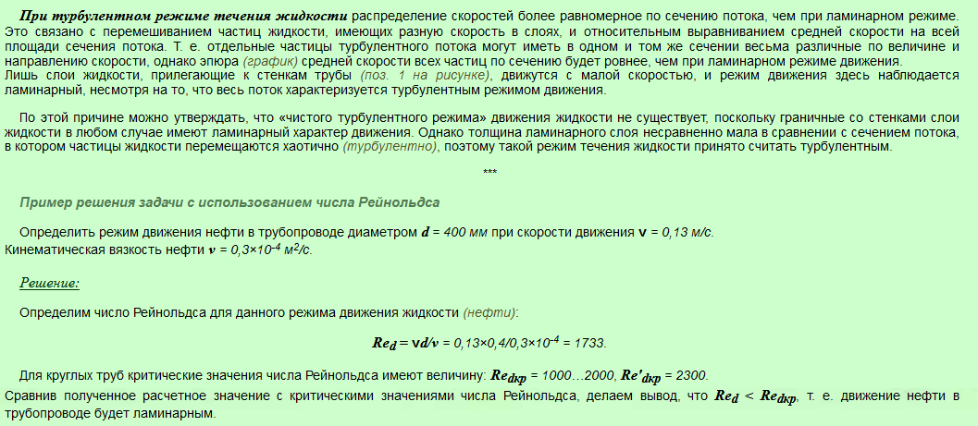

Slide 9
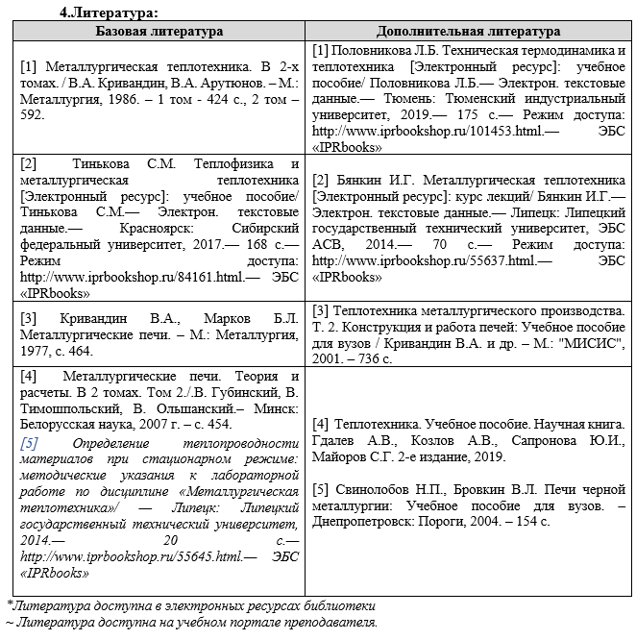
ГОРНО-МЕТАЛЛУРГИЧЕСКИЙ ИНСТИТУТ
ИСПОЛЬЗОВАННАЯ ЛИТЕРАТУРА

